Slide 1
Chapter 13. 다양한 컨트롤을 이용한 프로그램
Animation Control
Month Calendar Control
Spin Control
Date Time Picker

Slide 2
13.1. Animation Control

Slide 3

13.1.1. Animation Control
동영상 재생 컨트롤
주로 AVI 동영상 파일 재생
재생 가능 AVI 파일
- RLE(Run Length Encoding)을 사용하여 압축파일
- 압축되지 않은 파일
BOOL Play(UINT nFrom, UINT nTo, UINT rRep)

Slide 4
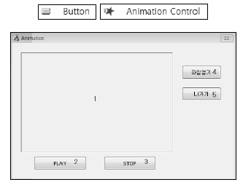
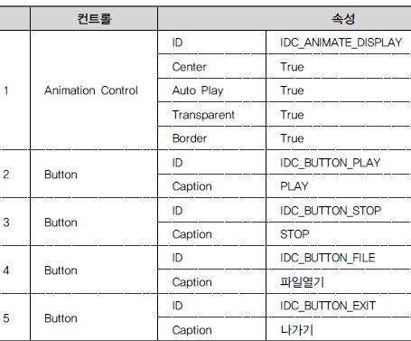
13.1.2. 프로그램 작성 - 1
Animation Control을 이용하여 동영상 AVI파일 재생
Dialog Design

Slide 5
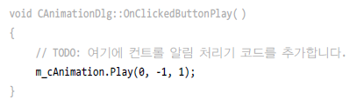
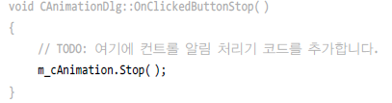
13.1.3. 프로그램 작성 - 2
IDC_ANMIMATE_DISLPAY 컨트롤 -> m_cAnimation
PLAY Button : OnClickedButtonPlay()
STOP Button : OnClickedButtonStop()

Slide 6
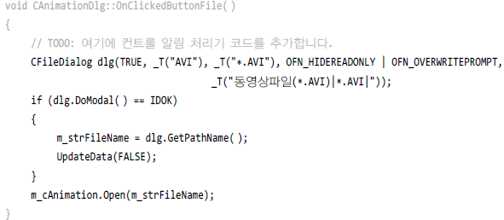
13.1.4. 프로그램 작성 - 3
File Open : OnClickedfButtonFile()

Slide 7
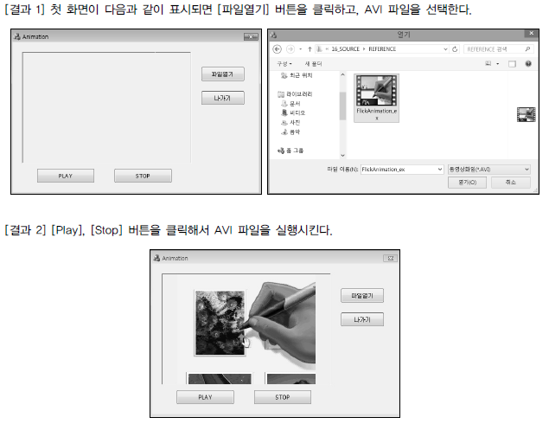
13.1.5. 프로그램 실행 결과

Slide 8
13.2. Month Calendar Control

Slide 9
13.2.1. Month Calendar Control
날짜 출력 컨트롤
월/일이 기본 표시
사용자가 이전/다음 달로 스크롤하여
특정 월 또는 연도 선택가능
COleDateTime()함수
- 날짜와 시간의 값을 구하여 수정하는 함수
COleDateTimeSpan() 함수
- 일/시/분/초 표현 가능

Slide 10
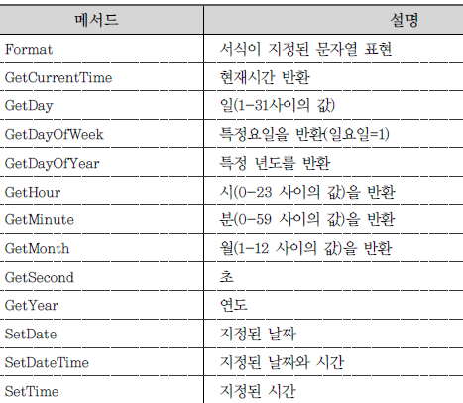
13.2.2. COleDateTime Method

Slide 11
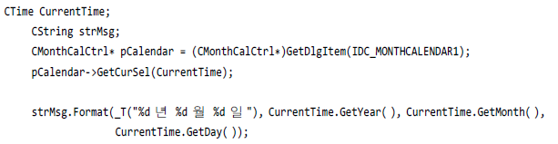

13.2.3. 시간/날짜 구하는 함수 예
현재 시간을 달력에서 구하는 방법
특정한 날짜(예:2016년 9월 12일)를 구하는 방법

Slide 12
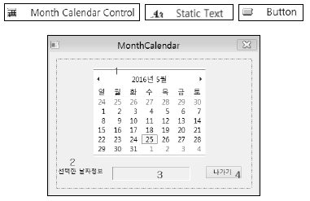
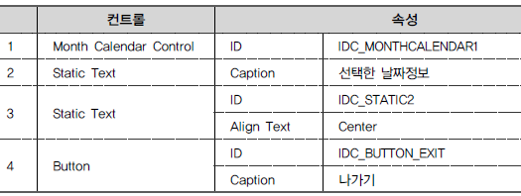
13.2.4. 프로그램 작성 - 1
날짜를 선택하여 에디트 박스에 출력하도록 프로그램 작성
Dialog Design

Slide 13
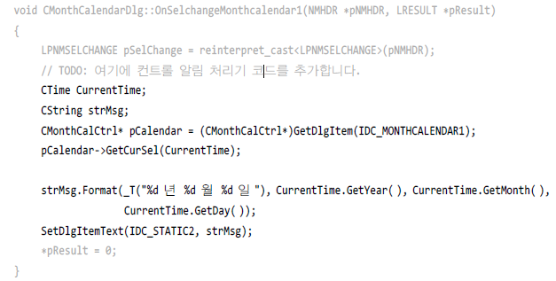
13.2.5. 프로그램 작성 - 2
OnSelchangeMonthcalendar1( ) – 날짜 선택

Slide 14
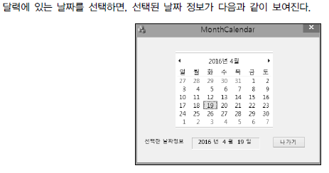
13.2.6. 프로그램 실행 결과

Slide 15
13.3. Spin Control

Slide 16
13.3.1. Spin Control - 1
에디트 컨트롤로 숫자 증가/감소 시 변경가능
마우스를 이용해서 값 변경 가능
Up-Down Control
- 스핀 컨트롤의 를 누를 때 마다 숫자가 증가/감소
버디 컨트롤(Buddy Control)
- 다른 컨트롤이나 에디트 컨트롤 등과 함께 값이 변경
- Independent Control : 함께 변경

Slide 17
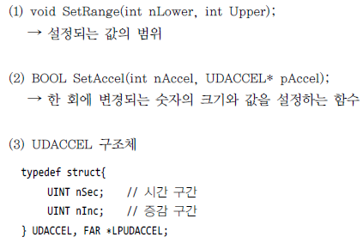
13.3.2. Spin Control - 2
상호작용 Spin Control
- Auto Buddy/ Set Buddy : TRUE
숫자값은 인접한 숫자로 연결되도록 디자인

Slide 18
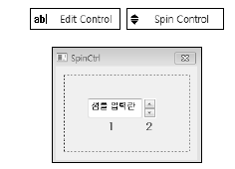
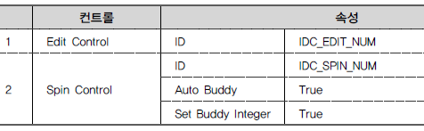
13.3.3. 프로그램 작성 - 1
Spin Control를 이용해서 숫자의 증감 프로그램을 작성
Dialog Design

Slide 19
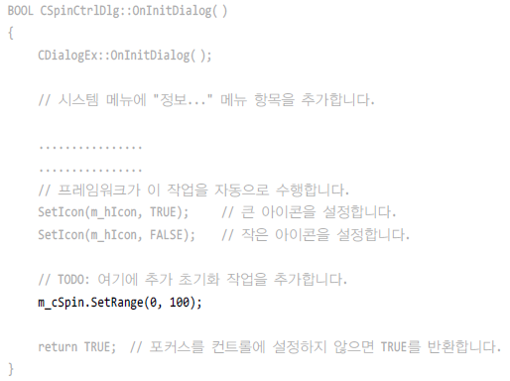
13.3.4. 프로그램 작성 - 2
OnInitDialog( )

Slide 20
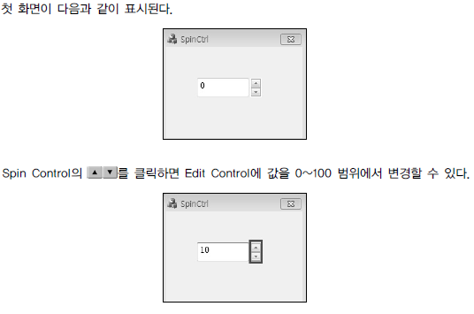
13.3.5. 프로그램 실행 결과

Slide 21
13.4. Date Time Picker

Slide 22
13.4.1. Date Time Picker - 1
Date Time Picker(DTP)는 날짜와 시간에 관한 정보를 제공
사용자가 쉽게 수정가능 컨트롤
년, 월, 일, 시, 분으로 표현
컨트롤은 새로운 값을 입력
마우스 클릭
- 간단한 날짜와 시간을 선택이 가능

Slide 23
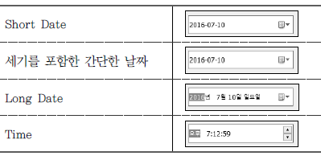
13.4.2. Date Time Picker - 2
4가지 형태

Slide 24
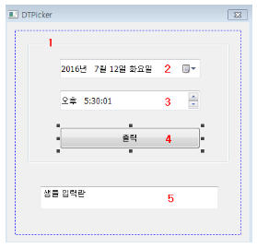
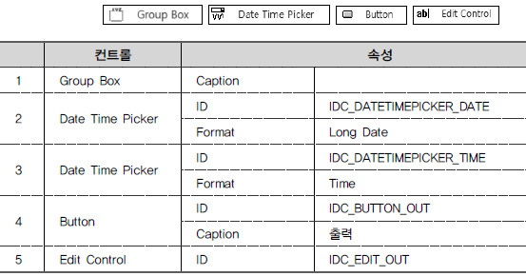
13.4.3. 프로그램 구성 - 1
Dialog Design

Slide 25
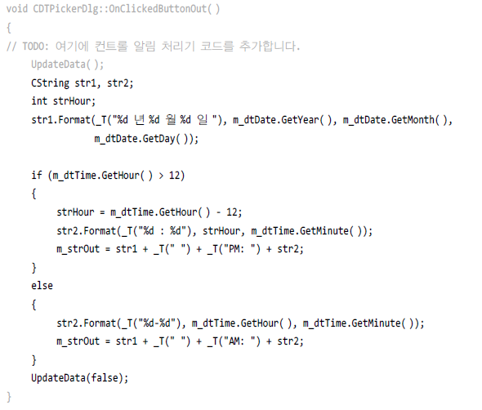
13.4.4. 프로그램 구성 - 2
OnClickedButtonOut()

Slide 26
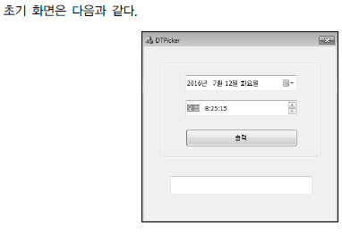
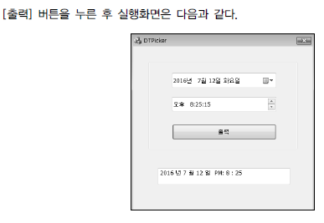
13.4.5. 프로그램 실행 결과

